Slide 1
Способи оптимального використання ІКТ на уроках суспільно-гуманітарного циклу для розвитку ключових компетентностей учнів школи

Slide 2
Компетенції: | Предмети:
комунікативна(мовле-ннєва) лінгвістична (мовна) інтелектуальна креативна емоційна соціальна | Українська мова Українська література Російська мова Зарубіжна література Історія Правознавство
Серед компетенцій міжпредметного змісту: здоров’язберігаюча, самоосвітня, інформаційна.

Slide 3
Пріоритетний напрям розвитку особис-тості, яка здатна до самоствердження, вимагає від учителя вдосконалення професійних компетенцій, упровадження ефективних методик розвитку особистості, інноваційних технологій навчання.

Slide 4
Нові інформаційні технології - сукупність методів і засобів збирання, організації, збереження, опрацювання, передачі й подання інформації, що розширює знання людей і розвиває їхні можливості

Slide 5
Нові інформаційні технології сприяють:
розвитку внутрішньої мотивації, пізнавального інтересу до вивчення навчальних предметів;
забезпеченню диференціації, індивідуалізації навчання;
інтенсифікації навчального процесу, підвищенню його якості та ефективності;
забезпеченню доступності знань;
формуванню інформаційної культури.

Slide 6
Апробовані, результативні технології:
інтерактивне навчання,
навчання як дослідження,
проектна технологія,
проблемне навчання.

Slide 7
Серед видів засобів ІКТ віддають перевагу:
навчальним
навчально- ігровим
інформаційно-пошуковим
демонстраційним
тренувальним

Slide 8
ПРЕЗЕНТАЦІЇ

Slide 9
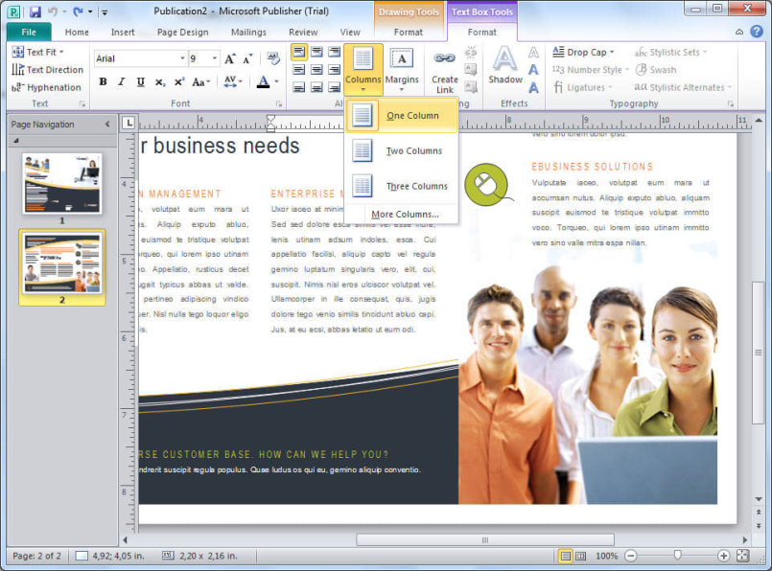
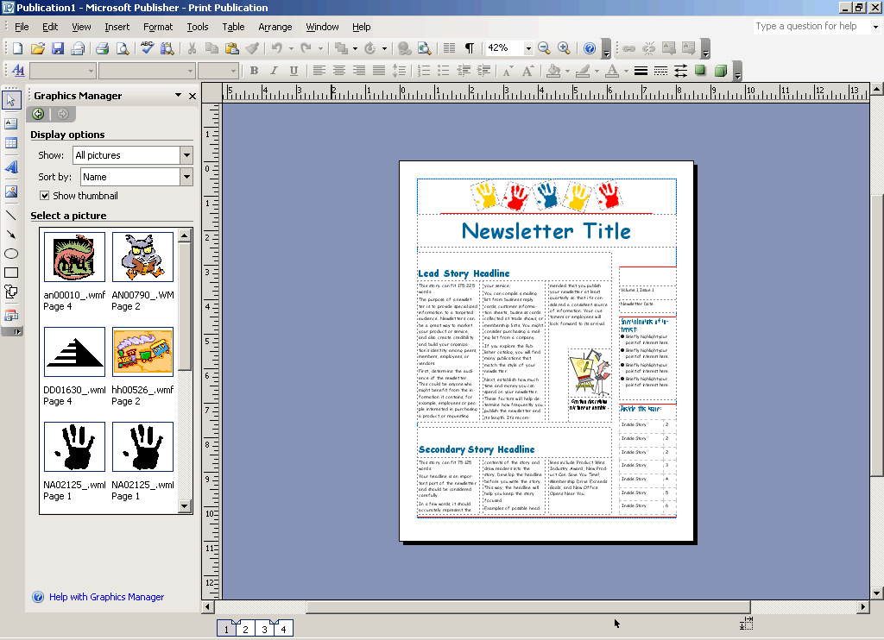
ПУБЛІКАЦІЇ, ІНФОРМАЦІЙНІ БЮЛЕТЕНІ

Slide 10
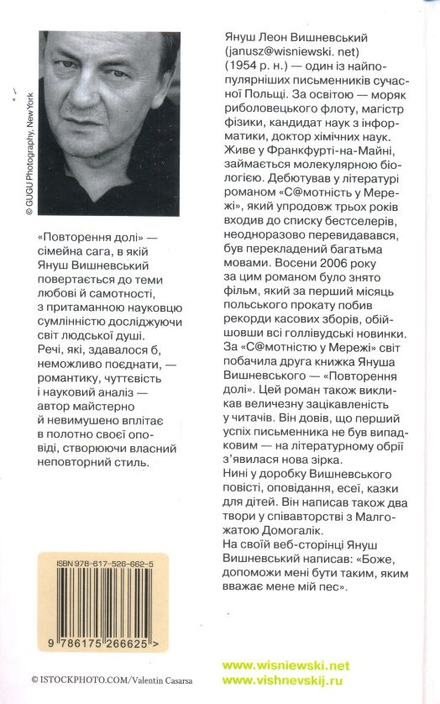
СТВОРЕННЯ ВЕБ-СТОРІНКИ

Slide 11
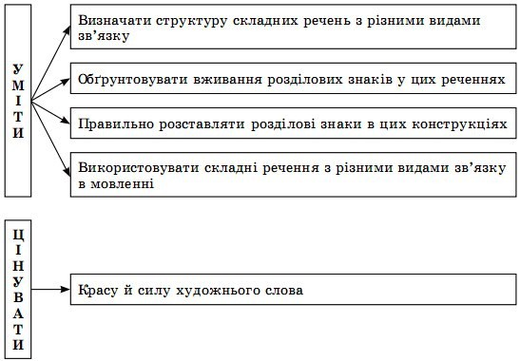
СХЕМИ, ТАБЛИЦІ

Slide 12
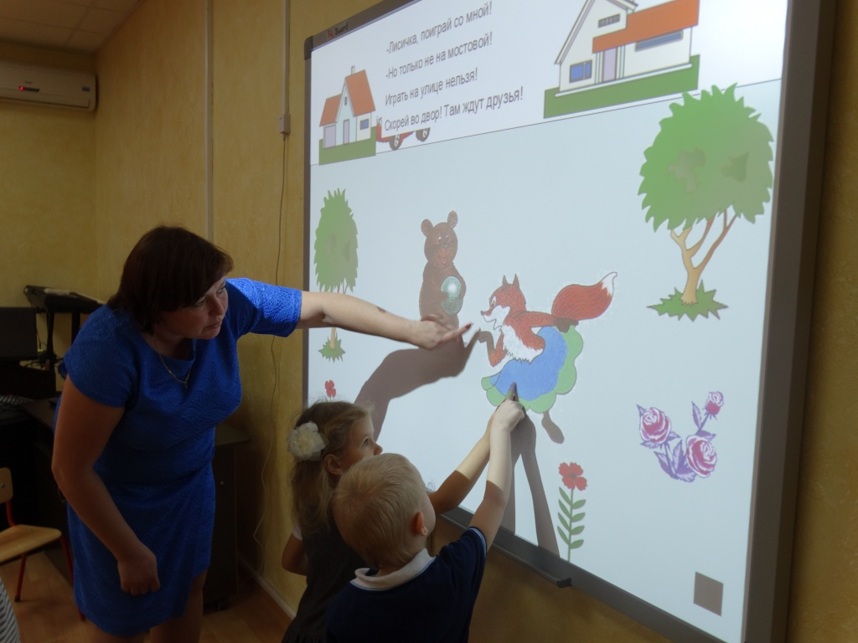
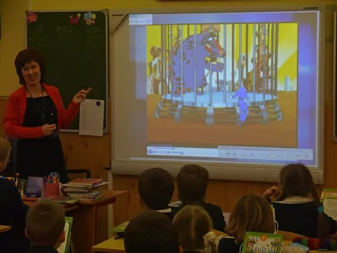
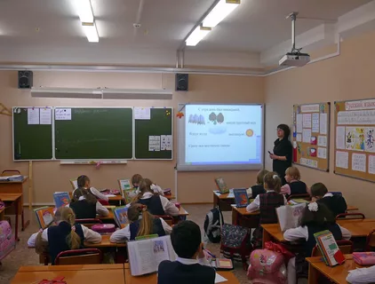
МЕДІА-УРОК

Slide 13
КОМП’ЮТЕРНИЙ ДИКТАНТ

Slide 14
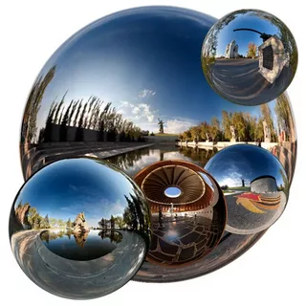
ВІРТУАЛЬНІ ЕКСКУРСІЇ

Slide 15
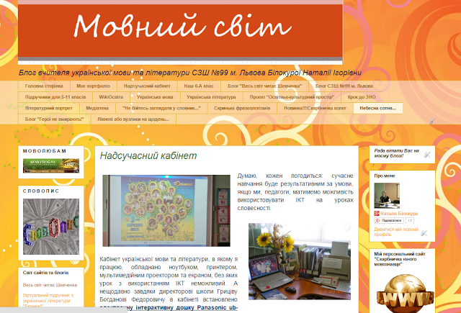
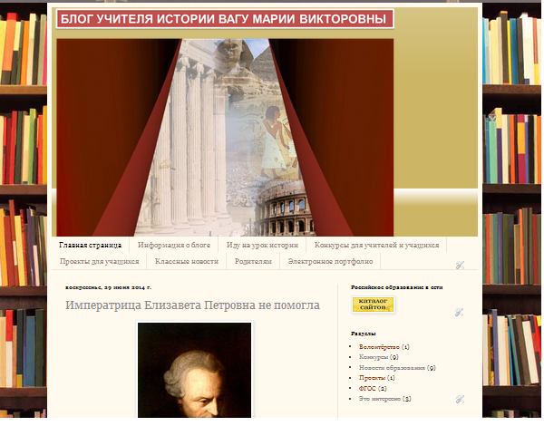
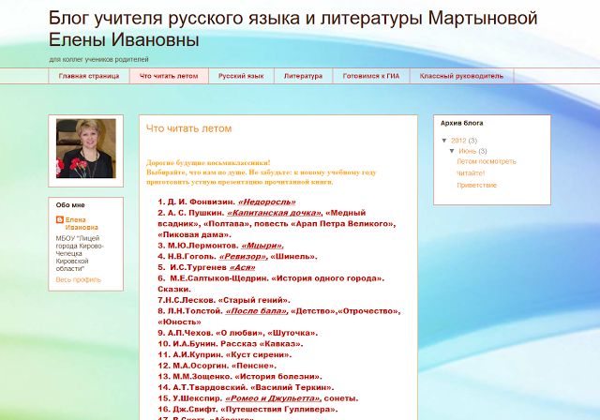
БЛОГИ

Slide 16
При підготовці до уроку необхідно дотримуватись таких правил:
ІКТ – не самоціль, а засіб досягнення мети уроку.
2. Урок із використанням ІКТ повинен відповідати принципам дидактики.
3. Не зупинятись на апробованих, добре знайомих учням формах роботи з комп’ютерними засобами навчання, вивчати можливості ІКТ, знаходити нові форми інтерактивної взаємодії “учень – комп’ютер – учитель”. Адже пізнане – лише невелике віконце у світ нового.

Slide 17
Мультимедійний урок - один із засобів особистісного навчання.
Такий урок розрахований на кожного учня окремо.
Кожен епізод уроку в окремого учня викликає особисті почуття, бачення в окремих його частинах цілого, захоплення і бажання знайти результат, відповісти на поставленні запитання , бути активним до всього, що відбувається на змінних слайдах.
Такий урок не примушує, а заохочує, пробуджує інтерес, захоплює побаченим і власними перемогами, які здобуті на даному етапі чи взагалі на уроці.
Такі уроки емоційні, насичені різновидністю і різноплановістю, вони різнорівневі, творчі, художні.

Slide 18
Мультимедійний урок – це , як цілісний урок, так і етап певного уроку, або фрагмент завдання, на який учні будуть очікувати і подумки, із захопленням переживати. Мультимедіа дозволяє оживити урок, зв’язати його з дійсністю, забарвити різними фарбами почуттів, озвучити урок музикою, звуками природи. Зіставити власні спостереження, надихнути на бажання побачити це в дійсності, збагатити власний досвід.

Slide 19
Такі уроки:
1.Розвивають у дітей креативне мислення.
2.Навчають по-іншому сприймати прочитаний або прослуханий текст.
3.Повніше й точніше висловлюють свої думки.
4.Проявляють свої індивідуальні можливості.
5.Долають певні труднощі в навчальній діяльності.
6.Будують творчий процес майже самостійно.

Slide 20
Головне завдання використання ІКТ у процесі вивчення гуманітарних предметів – підвищити пізнавальний інтерес учнів до вивчення предмета, ефективність його опанування школярами. Загальновизнано, що особистість, яка зацікавлена, хоче пізнати матеріал, засвоює його набагато краще, ніж та, що не зацікавлена змістом того, що вивчає.

Slide 21
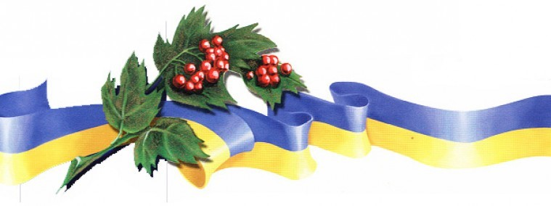
ДЯКУЮ ЗА УВАГУ!

